Slide 1
Variância
Felipe Buchbinder

Slide 2
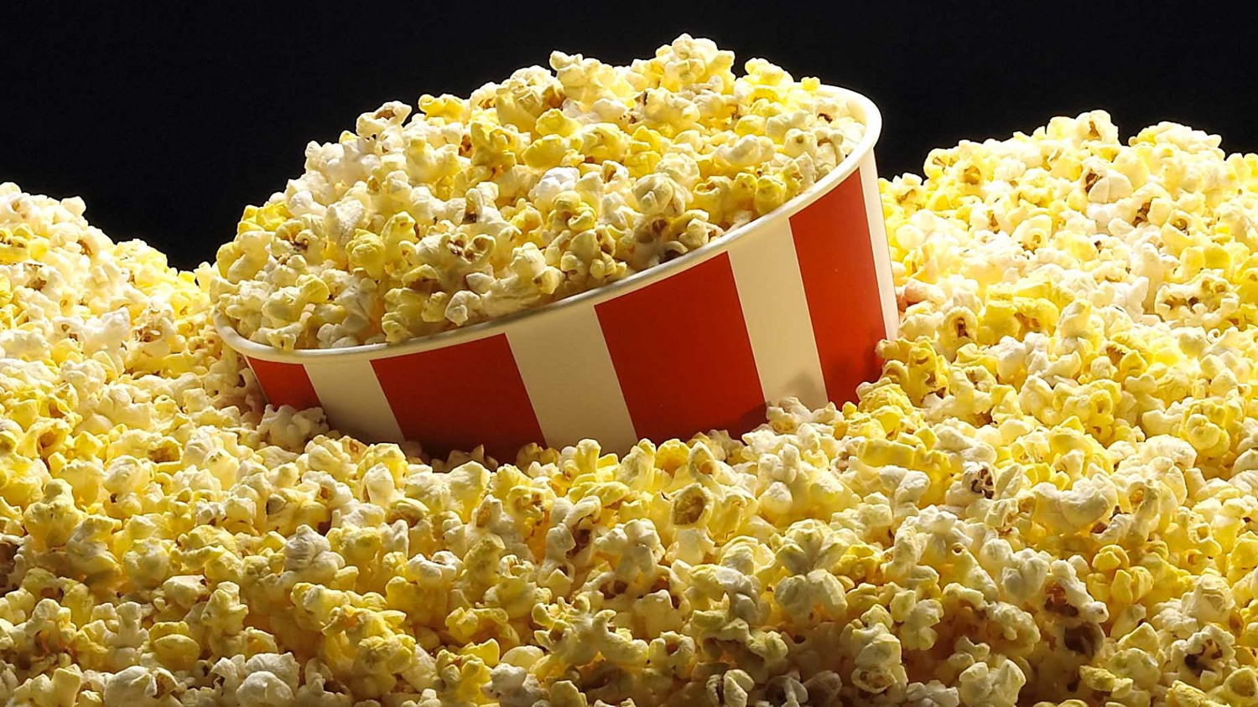
O que faz uma boa pipoca de microondas?

Slide 3

Como podemos saber se os valores de X são parecidos entre si?
Se todos os valores são iguais
$$X=𝔼\left(X\right) ∴X−𝔼\left(X\right)=0$$
Logo, para medir quão diferentes eles são, podemos nos pergunta quanto é
$$𝔼\left[X−𝔼\left(X\right)\right]$$

Slide 4
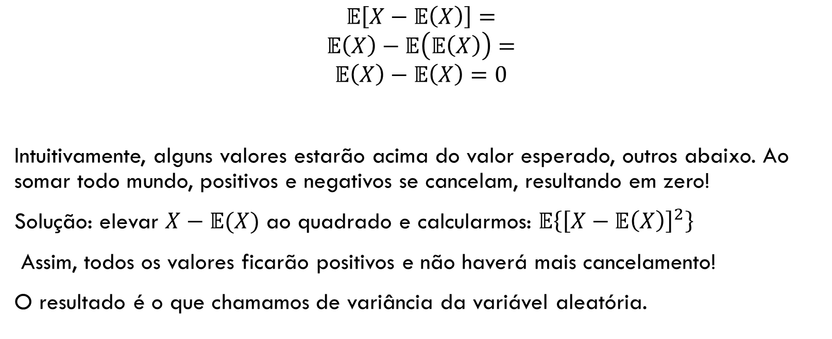
Problema: a resposta é sempre zero!
$$𝔼\left[X−𝔼\left(X\right)\right]=$$
$$𝔼\left(X\right)−𝔼\left(𝔼\left(X\right)\right)=$$
$$𝔼\left(X\right)−𝔼\left(X\right)=0$$
Intuitivamente, alguns valores estarão acima do valor esperado, outros abaixo. Ao somar todo mundo, positivos e negativos se cancelam, resultando em zero!
Solução: elevar $X−𝔼(X)$ ao quadrado e calcularmos: $𝔼\left\{{\left[X−𝔼\left(X\right)\right]}^{2}\right\}$
Assim, todos os valores ficarão positivos e não haverá mais cancelamento!
O resultado é o que chamamos de variância da variável aleatória.

Slide 5

Definição
$$𝕍\left(X\right)=𝔼\left\{{\left[X−𝔼\left(X\right)\right]}^{2}\right\}$$
É o valor esperado de quanto os valores de $X$ se afastarão do valor esperado… ou quase: na verdade, é o valor esperado desse afastamento ao quadrado

Slide 6
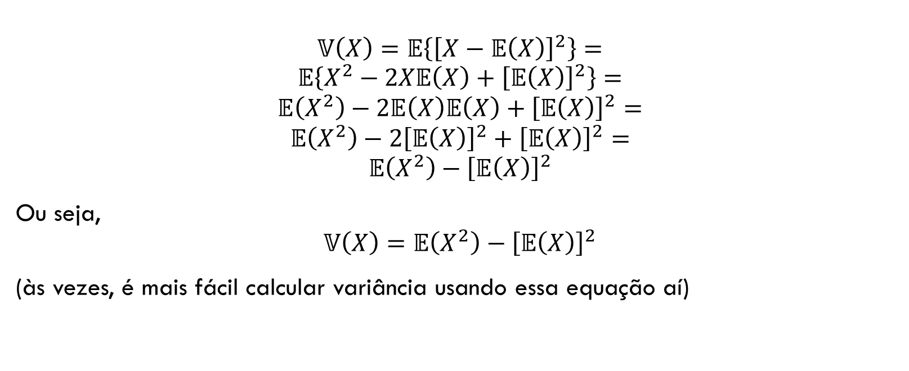
Algumas pessoas preferem outra forma de calcular a mesma coisa:
$$𝕍\left(X\right)=𝔼\left\{{\left[X−𝔼\left(X\right)\right]}^{2}\right\}=$$
$$𝔼\left\{X^{2}−2X𝔼\left(X\right)+{\left[𝔼\left(X\right)\right]}^{2}\right\}=$$
$$𝔼\left(X^{2}\right)−2𝔼\left(X\right)𝔼\left(X\right)+{\left[𝔼\left(X\right)\right]}^{2}=$$
$$𝔼\left(X^{2}\right)−2{\left[𝔼\left(X\right)\right]}^{2}+{\left[𝔼\left(X\right)\right]}^{2}=$$
$$𝔼\left(X^{2}\right)−{\left[𝔼\left(X\right)\right]}^{2}$$
Ou seja,
$$𝕍\left(X\right)=𝔼\left(X^{2}\right)−{\left[𝔼\left(X\right)\right]}^{2}$$
(às vezes, é mais fácil calcular variância usando essa equação aí)

Slide 7

De celsius a fahrenheit... Desvio-padrão
$${𝕍\left(X\right)=σ}^{2}\left(X\right)$$
$$σ\left(X\right)=\sqrt{σ^{2}(X)}$$

Slide 8
3 interpretações da variância para a administração

Slide 9
Primeira interpretação: variância baixa é qualidade alta
Felipe Buchbinder

Slide 10
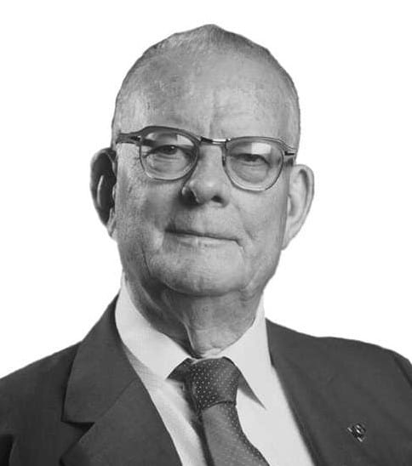
O que é qualidade? A resposta da escola japonesa
Edward Deming,
pai da escola japonesa da qualidade

Slide 11
“O objetivo da gestão de qualidade é reduzir a variância de um processo” (Deming)
Confiança
Previsibilidade
Padronização
Qualidade

Slide 12
controle de processos
Aplicação: Cartas de Controle de processos
LCS
média
LCI

Slide 13
controle de processos
Limite de controle superior do indicador.
É igual à média do indicador mais 3 desvios-padrão do indicador. Se o processo está sob controle, o indicador (quase) nunca deveria subir acima desse limite. Se isso ocorre, suspeitamos de que há algo acontecendo com o processo e vale investigar.
Elementos essenciais
de uma carta de controle
Série histórica do indicador. Indica a evolução do desempenho do processo.
LCS
média
Média do indicador. Idealmente, o indicador deve oscilar em torno da média, ora subindo, ora caindo, mas nunca se afastando demais nem ficando só de um lado da média.
LCI
Limite de controle inferior do indicador. É igual à média do indicador menos 3 desvios-padrão do indicador. Se o processo está sob controle, o indicador (quase) nunca deveria cair abaixo desse limite. Se isso ocorre, suspeitamos de que há algo acontecendo com o processo e vale investigar.

Slide 14
Segunda interpretação: variância baixa é risco baixo, é alta previsibilidade
Felipe Buchbinder

Slide 15
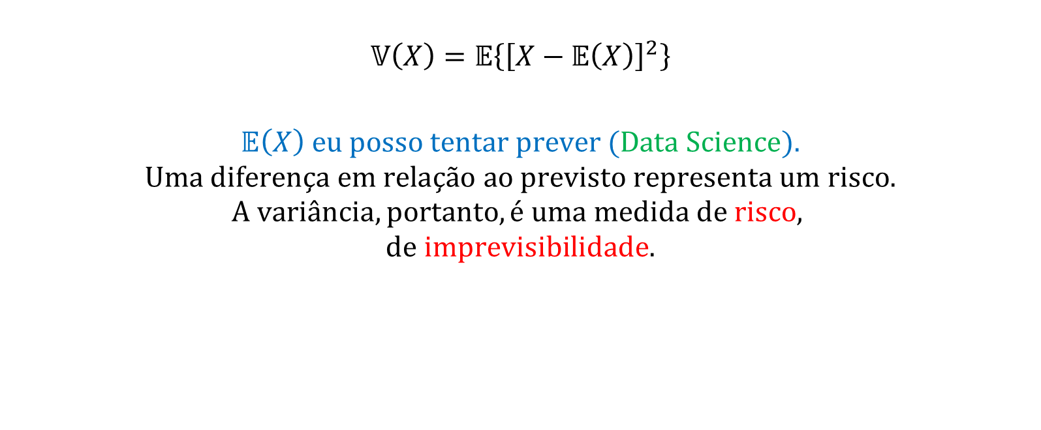
Variância e risco
$$𝕍\left(X\right)=𝔼\left\{{\left[X−𝔼\left(X\right)\right]}^{2}\right\}$$
$$𝔼\left(X\right) eu posso tentar prever (Data Science).$$
$$Uma diferença em relação ao previsto representa um risco.$$
$$A variância, portanto, é uma medida de risco,$$
$$de imprevisibilidade.$$

Slide 16
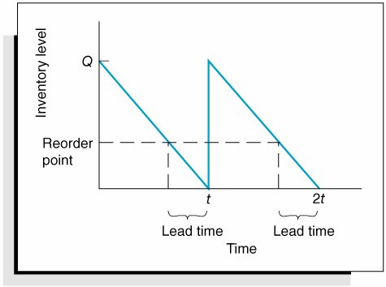
gestão de estoques

Slide 17
terceira interpretação: variância é satã em forma matemática
Felipe Buchbinder

Slide 18


O que faz uma categorização ser boa?
Segmentação de clientes
Parecidos
(variância dentro do grupo baixa)
Parecidos
(variância dentro do grupo baixa)
Diferentes
(variância entre grupos alta)

Slide 19
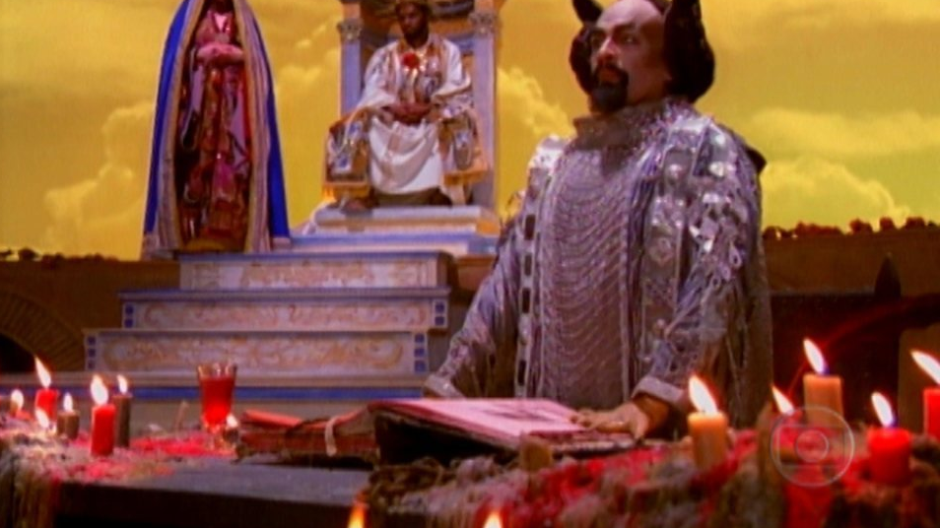
A prova de que variância é satã em forma matemática

Slide 20
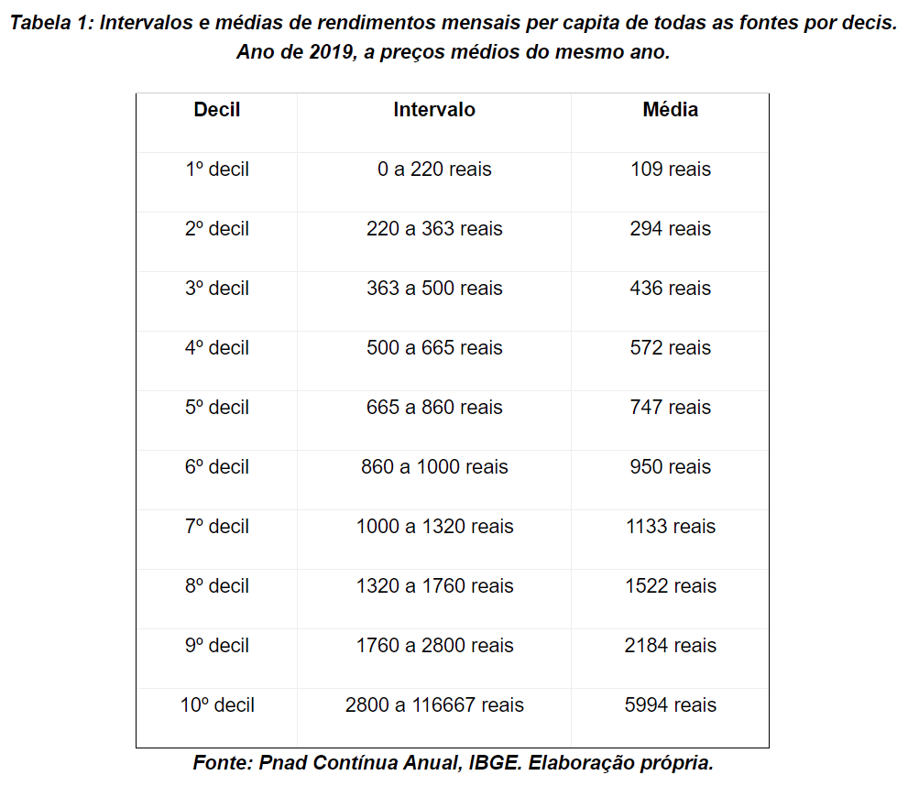
Se a variância dentro de um grupo é alta...
...o valor esperado não significa quase nada.
Fonte da tabela: https://blogdoibre.fgv.br/posts/distribuicao-de-renda-no-brasil-e-o-papel-dos-rendimentos-alem-do-trabalho-para-desigualdade

Slide 21
Propriedades da variância
Felipe Buchbinder

Slide 22

A variância de um número que não varia é zero
$$𝕍\left(n\right)=0$$

Slide 23

A variância da soma de duas variáveis aleatórias INDEpendentes é a soma de suas variâncias
$$𝕍\left(X+Y\right)=𝕍\left(X\right)+𝕍\left(Y\right) \\ se X e Y forem independents$$

Slide 24

Ao multiplicar uma variável aleatória por um número, sua variância fica multiplicada pelo número ao quadrado
$$𝕍\left(nX\right)=n^{2}𝕍\left(X\right)$$

Slide 25

Pergunta:
$X$ e $Y$ são independentes.
$𝕍\left(X\right)=𝕍\left(Y\right)=1$
Quanto é $𝕍(X−Y)$?

Slide 26
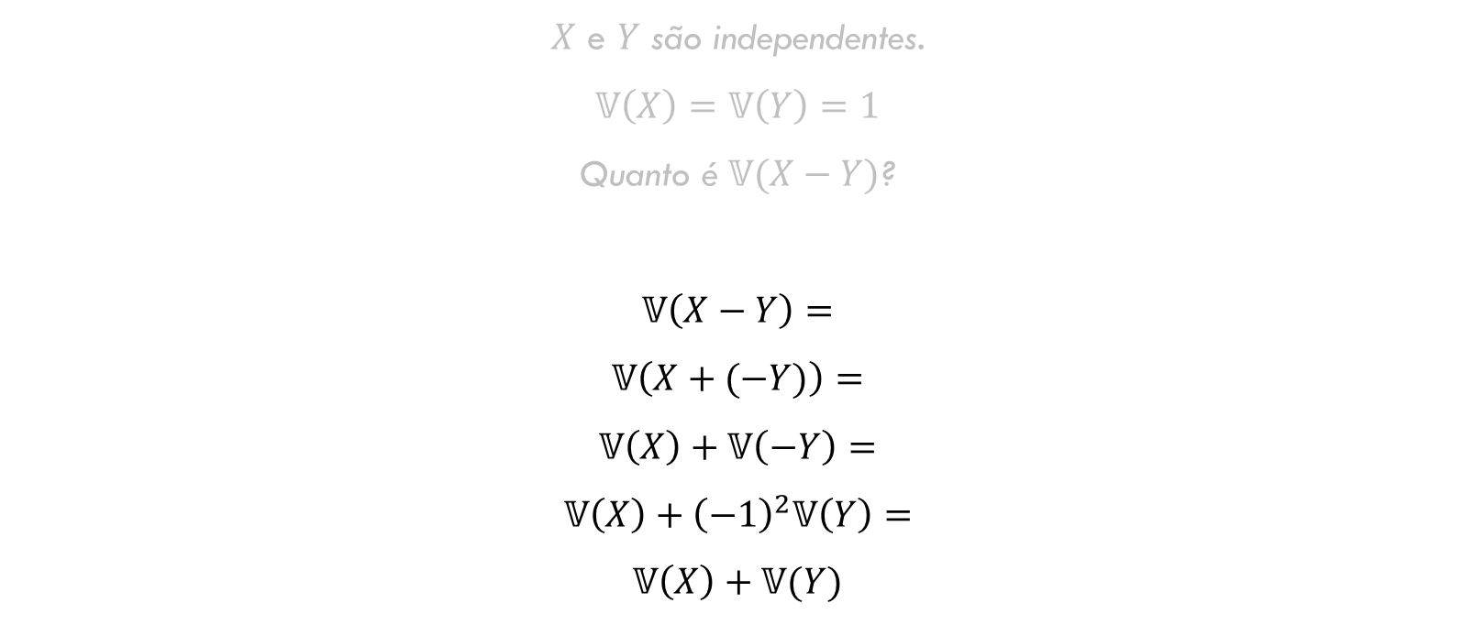
Pergunta:
$X$ e $Y$ são independentes.
$𝕍\left(X\right)=𝕍\left(Y\right)=1$
Quanto é $𝕍(X−Y)$?
$𝕍\left(X−Y\right)=$
$𝕍\left(X+(−Y)\right)=$
$𝕍\left(X\right)+𝕍\left(−Y\right)=$
$𝕍\left(X\right)+{\left(−1\right)}^{2}𝕍\left(Y\right)=$
$𝕍\left(X\right)+𝕍(Y)$

Slide 27

A variância da soma de duas variáveis não independentes depende da Correlação entre elas
$$𝕍\left(X\right)+𝕍\left(Y\right)+2ρ_{XY}\sqrt{𝕍\left(X\right)𝕍(Y)}$$
ou
$$σ_{X+Y}^{2}=σ_{X}^{2}+σ_{Y}^{2}+2ρ_{XY}σ_{X}σ_{Y}$$

Slide 28
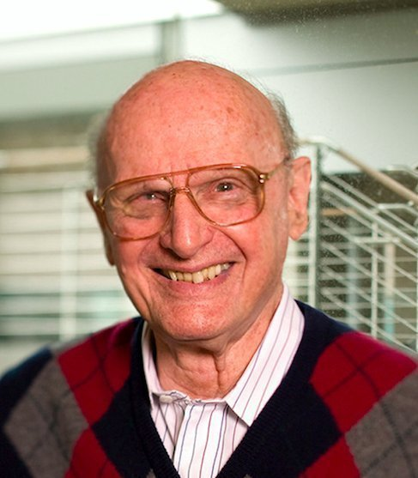
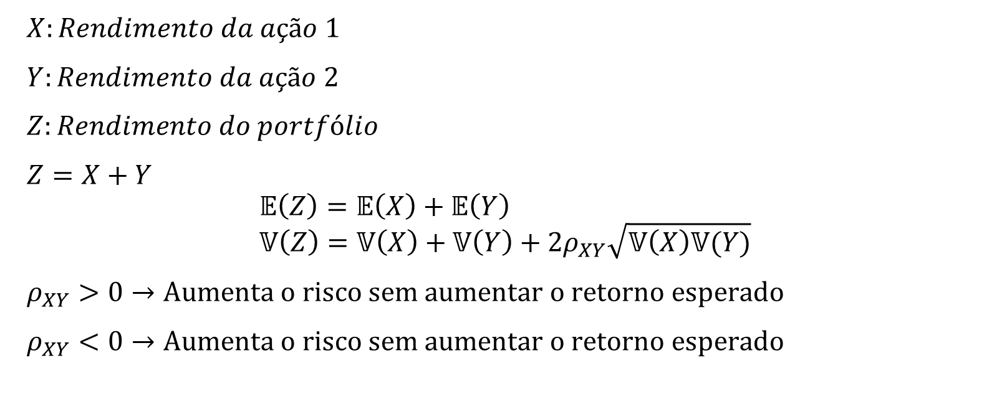
Um portfólio com duas ações
$X:Rendimento da ação 1$
$Y:Rendimento da ação 2$
$Z:Rendimento do portfólio$
$Z=X+Y$ $𝔼\left(Z\right)=𝔼\left(X\right)+𝔼\left(Y\right)$ $𝕍\left(Z\right)=𝕍\left(X\right)+𝕍\left(Y\right)+2ρ_{XY}\sqrt{𝕍\left(X\right)𝕍(Y)}$
$ρ_{XY}>0→Aumenta o risco sem aumentar o retorno esperado$
$ρ_{XY}<0→Aumenta o risco sem aumentar o retorno esperado$
Harry Markowitz,
prêmio Nobel de Economia

